Slide 1



Сто книг,
которые должен прочитать
каждый

Slide 2

Чтобы прочитать QR код, нужно:
● Запустить заранее установленное на мобильное устройство приложение;
● Навести на изображение кода объектив камеры;
● В зависимости от приложения сканирование произойдет автоматически, либо после нажатия соответствующей кнопки, активирующей сканер;
● Данные, которые были зашифрованы в коде, появятся на экране вашего устройства.

Slide 3
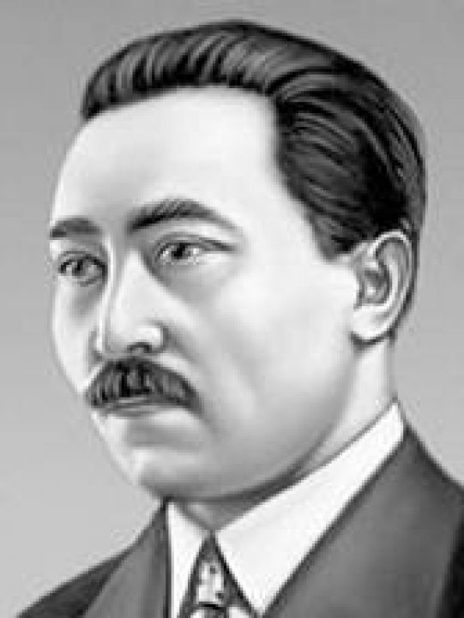


0
Сабит Муканов, когда-то написал о романе Сейфуллина: «Тернистый путь» — это, с одной стороны, история, с другой стороны — учебник политграмоты, и, с третьей стороны, — самое интересное, захватывающее читателя художественное произведение».
Это произведение было достижением не только писателя, но и всей казахской литературы. «Тернистый путь» дал классический предметный урок всем казахским писателям, как надо создавать произведения на современную тему.
Сакен Сейфуллин
(1894-1939)(
Читать
онлайн
Слушать
онлайн
Смотреть
онлайн

Slide 4
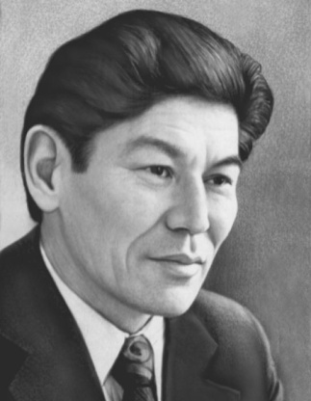


Роман «Стрела Махамбета» посвящен жизни и творчеству поэта Махамбета Утемисова — основоположника казахской гражданской поэзии, ставшего одним из руководителей народного восстания в начале XIX века против произвола казахского хана Жангира.
Ануарбек Алимжанов
( 1930-1993)
Читать
онлайн
Слушать
онлайн
Смотреть
онлайн

Slide 5
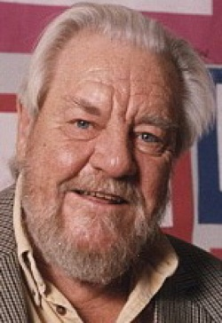




Книга «Моя семья и другие звери» — это юмористическая сага о детстве знаменитого зоолога и писателя на греческом острове Корфу, где его экстравагантная семья провела пять блаженных лет.
Юный Джеральд Даррелл делает первые открытия в стране насекомых, постоянно увеличивая число домочадцев. Он принимает в свою семью черепашку Ахиллеса, голубя Квазимодо, совенка Улисса и многих, многих других забавных животных, что приводит к большим и маленьким драмам и веселым приключениям.
Джеральд Даррелл
(1925-1995)
Читать
онлайн
Слушать
онлайн
Смотреть
онлайн

Slide 6
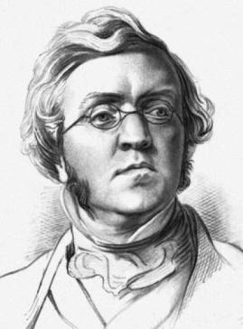




"Ярмарка тщеславия" - один из самых знаменитых романов английской литературы.
Ребекка Шарп - девушка из бедной семьи. Ее единственное наследство - это красота и острый ум. Ради достойного положения в свете Ребекка готова на любое коварство.
Но поможет ли тщеславие обрести истинное счастье?
Уильям Мейкпис Теккерей
(1811-1863)
Читать
онлайн
Слушать
онлайн
Смотреть
онлайн

Slide 7
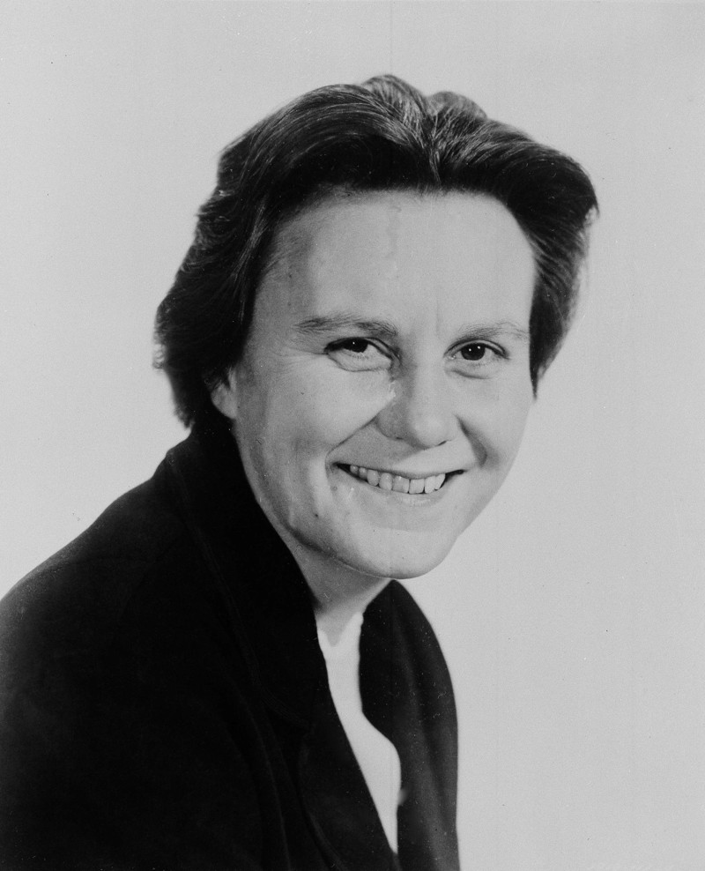




История маленького сонного городка на юге Америки, поведанная маленькой девочкой.
История ее брата Джима, друга Дилла и ее отца - честного, принципиального адвоката Аттикуса Финча, одного из последних и лучших представителей старой "южной аристократии".
История судебного процесса по делу чернокожего парня, обвиненного в насилии над белой девушкой.
Харпер Ли
(1926-2016)
Читать
онлайн
Слушать
онлайн
Смотреть
онлайн

Slide 8
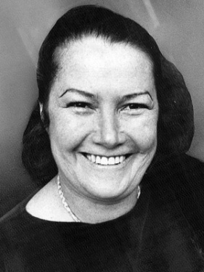




Роман современной писательницы, уроженки Австралии, КолинМаккалоу «Поющие в терновнике» - романтическая сага о трех поколениях семьи австралийских тружеников, о людях, ищущих свое счастье.
Воспевающая чувства сильные и глубокие, любовь к родной земле, книга эта изобилует правдивыми и красочными деталями австралийского быта, картинами природы.
Колин Маккалоу
(1937-2015)
Читать
онлайн
Слушать
онлайн
Смотреть
онлайн

Slide 9
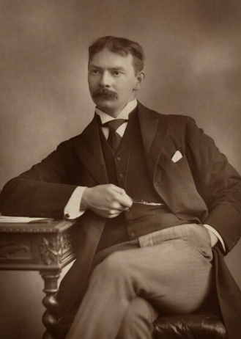




Повесть английского писателя Джерома К. Джерома « Трое в лодке, не считая собаки» олицетворяет классику юмористической прозы.
В ней повествуется о собаке фокстерьере и трех друзьях, которые решают отправиться в путешествие по Темзе.
Все герои отличаются безобидным характером и отсутствием опыта плавания на лодке. Так что их путешествие переполнено веселыми событиями и разными юмористическими ситуациями.
Бесспорно, это одна из немногих книг, которую можно перечитывать бессчетное количество раз и смеяться вновь и вновь...
Джером Клапка Джером
(1859-1927)
Читать
онлайн
Слушать
онлайн
Смотреть
онлайн

Slide 10
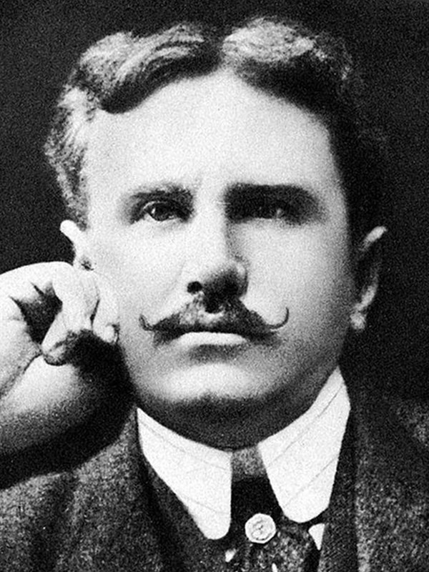




О. Генри - один из не многих писателей, способный кратко и в лёгкой юмористичной форме передать суть человеческих взаимоотношений.
Его герои - это люди из реального мира. У них разная работа, статус и характеры, они разного возраста и образования, но они вполне определённо реагируют на разные ситуации.
О.Генри
(1862-1910)
Читать
онлайн
Слушать
онлайн
Смотреть
онлайн

Slide 11
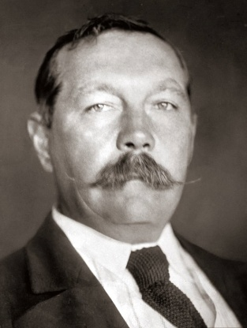




Приключения Шерлока Холмса и доктора Уотсона - не просто классика детективной литературы. Не просто книги, которыми зачитываются уже сто лет. Не просто произведения, переведенные на все существующие языки.
Приключения Шерлока Холмса и доктора Уотсона - это самые знаменитые детективные истории на свете. Их любят. Их помнят. Их экранизировали бессчетное число раз. Они - лучшие из лучших.
Даже время не властно над величайшим сыщиком всех времен и народов Шерлоком Холмсом и его верным другом доктором Уотсоном.
Артур Конан Дойл
(1859-1930)
Читать
онлайн
Слушать
онлайн
Смотреть
онлайн

Slide 12
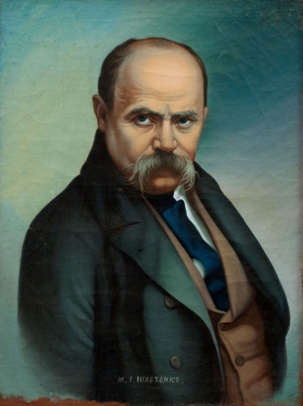



Тарас Григорович Шевченко - великий украинский поэт и художник. Один из величайших гениев своего времени.
Произведения поэта – это боль о судьбе родной Украины, они учат любить свою землю, ценить свою историю.
Не зря «Кобзарь» стал настольной книгой многих поколений украинцев и он актуален во все времена.
Апостол правды и свободы, величайший поэт и пророк оставил нам богатое наследие, которое мы должны ценить.
Тарас Григорьевич Шевченко
(1814-1861)
Читать
онлайн
Слушать
онлайн
Смотреть
онлайн

Slide 13
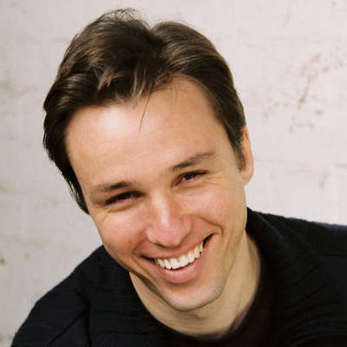




«Книжный вор» австралийского писателя Маркуса Зусака - одна из самых запоминающихся книг последних лет.
То ли реалистичная сказка, то ли сказочная быль, от которой невозможно оторваться, пусть даже финал и известен с самого начала.
Маркус Зусак
(род. 1975 г.)
Читать
онлайн
Слушать
онлайн
Смотреть
онлайн

Slide 14
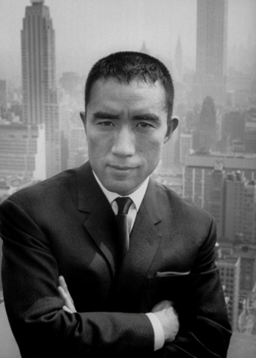



«Золотой храм» считается одной из вершин творчества Юкио Мисима и самым читаемым в мире произведением японской литературы.
В его основе — реальная история сожжения молодым монахом храма Кинкакудзи. Книга о горестном существовании человека, который гонится за красотой, окружающей его повсюду, но остающейся для него непостижимой.
Утонченный, атмосферный, завораживающий роман, рассматривающий понятие Красоты, ее истинной сути и предназначения.
Юкио Мисима
(1925-1970)
Читать
онлайн
Слушать
онлайн
Смотреть
онлайн

Slide 15
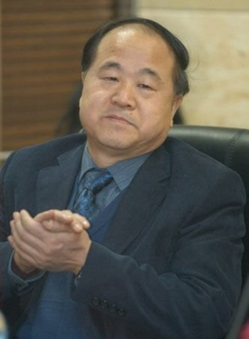


Как и подобает по-настоящему большой книге, роман китайского писателя, лауреата Нобелевской премии, Мо Янь "Устал рождаться и умирать" сложен, многослоен и многогранен.
Его можно воспринимать как семейную сагу в духе Танидзаки в восточной обертке. Или как образец магического реализма в духе "Ста лет одиночества". Или как политическую сатиру в духе оруэлловского "Скотного двора", более напоминающую басню, чем роман. Или как фолкнеровский поток сознания, погруженный в сложные социально-бытовые условия.
Но эта книга уникальна.
Мо Янь
(род. 1955 г.)
Читать
онлайн
Слушать
онлайн
Смотреть
онлайн

Slide 16
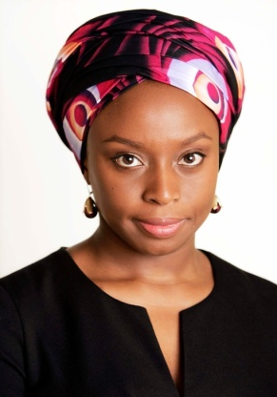



Полный напряженного драматизма роман «Половина желтого солнца» рассказывает истории нескольких людей, — истории, которые сплелись самым поразительным образом.
Читатели назвал роман нигерийской писательницы Чимаманды Нгози Адичи «африканским "Бегущим за ветром"», а британские критики присудили ему престижнейшую премию «Оранж».
Чимаманда Нгози Адичи
(род. 1977 г.)
Читать
онлайн
Слушать
онлайн
Смотреть
онлайн

Slide 17
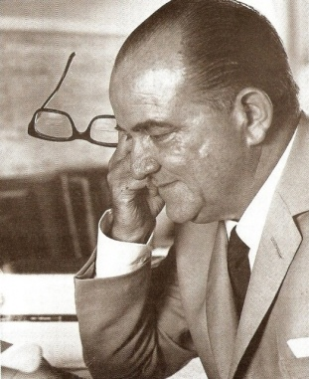
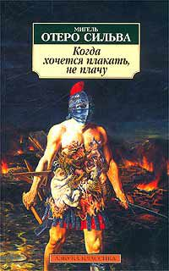


Мигель Отеро Сильва — один из крупнейших
писателей Венесуэлы.
Его роман «Когда хочется плакать, не плачу» посвящен жизни троих молодых людей — аристократа, террориста и бандита. Несмотря на то, что у них разное социальное происхождение, всех их объединяет одна судьба. Каждый находится в поиске своего места в жизни, и каждому суждена смерть за свои убеждения.
В этой книге автор мастерски рисует картину Венесуэлы времен военной диктатуры, а также показывает нищету и неравенство той эпохи.
Мигель Отеро Сильва
(1908-1985)
Читать
онлайн
Слушать
онлайн
Смотреть
онлайн

Slide 18
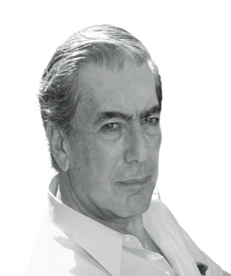
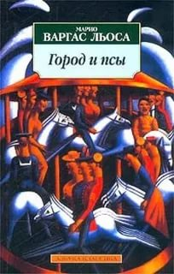

`Город и псы` - первый роман Марио Варгаса Льосы, с которым известный перуанский писатель триумфально вошел в литературу, - до сих пор остается одной из самых заметных его работ.
Динамичный сюжет, гротеск и эротика - вот слагаемые всемирного успеха Варгаса Льосы, определившиеся уже в этой книге.
Молодые герои романа `Город и псы`, попав в жесткие условия военного училища, вынуждены бороться за сохранение в себе личностей, за то, чтобы не сломаться в предлагаемых жизненных обстоятельствах. Но станут ли они победителями?
Марио Варгас Льоса
(род. 1936 г.)
Читать
онлайн
Слушать
онлайн
Смотреть
онлайн

Slide 19
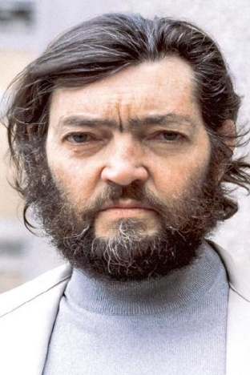


«Игра в классики» – сложный и многослойный роман аргентинского писателя Хулио Кортасара, который можно читать и перечитывать. Что он из себя представляет? Просто литературный эксперимент аргентинского писателя? Или трудное в освоении метафизическое путешествие сквозь смыслы?
В «Игре в классики» читатель сам выбирает сюжет романа (в предисловии автор предлагает два варианта прочтения — по специально разработанному им плану или по порядку глав), и непосредственно от его выбора и будет зависеть содержание книги.
Хулио Кортасар
(1914-1984)
Читать
онлайн
Слушать
онлайн
Смотреть
онлайн

Slide 20
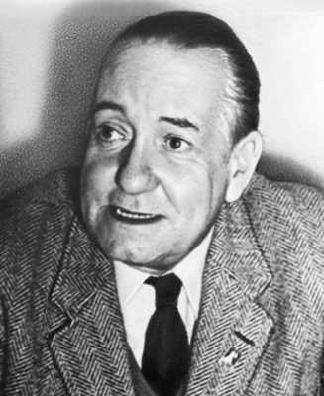


В своем историческом романе «Царство Земное» кубинский писатель Алехо Карпентьер рассказывает о таинственном мире жителей Гаити, жизнь которых неразрывно связана с мифологией и магией Вуду.
По сути, автор нанес на литературную карту мира этот бедный и загадочный остров, в котором магия и смерть переплетаются с весельем и танцами.
Алехо Карпентьер
(1904-1980)
Читать
онлайн
Слушать
онлайн
Смотреть
онлайн

Slide 21
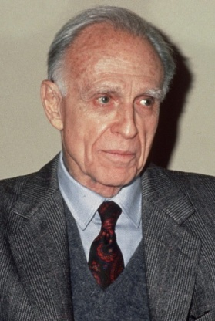




Самая известная книга аргентинского писателя Адольфо Бьой Касареса.
Роман, ловко балансирующий на грани мистики и научной фантастики.
Главный герой, спасаясь от преследования, попадает на далекий остров. Там он встречается со странными людьми, не обращающими на него ровным счетом никакого внимания. День за днем наблюдая за ними, он узнает, что все происходящее на этом клочке земли — давным-давно записанное голографическое кино, виртуальная реальность. И покинуть это место невозможно... пока работает изобретение некоего Мореля.
Адольфо Биой Касарес
(1914-1999)
Читать
онлайн
Слушать
онлайн
Смотреть
онлайн

Slide 22
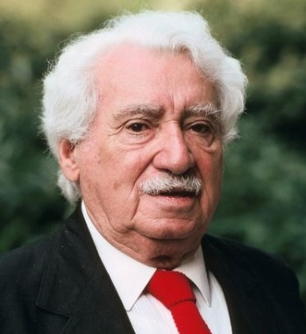




Один из главных романов Жоржи Амаду, самого известного бразильского писателя XX века.
«Генералы песчаных карьеров» — это история банды детей-беспризорников, промышлявших воровством и разбоем на территории штата Баия в 1930-х годах.
Жоржи Амаду
(1912-2001)
Читать
онлайн
Слушать
онлайн
Смотреть
онлайн

Slide 23
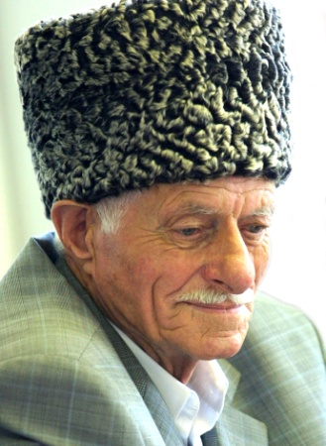
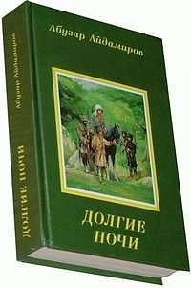

Пожалуй, во всей истории чеченской литературы нет такого произведения, которое имело бы такой успех у читателей, как роман "Долгие ночи".
Тираж книги разошёлся в считанные дни. О ней говорили, спорили. Десятки и сотни людей специально научились читать по-чеченски, чтобы только прочитать этот роман.
Роман, отразивший переломный момент в судьбе чеченского народа. Роман, ставший зеркалом души чеченца с его достоинствами и изъянами.
Абузар Айдамиров
(1929-2005)
Читать
онлайн
Слушать
онлайн
Смотреть
онлайн

Slide 24


Серебряный век возникший на рубеже XIX—XX столетий - период в русской поэзии "по силе и энергии, а также по обилию удивительных созданий почти не имеет аналогии на Западе: это как бы стиснутые в три десятилетия явления, занявшие, например, во Франции весь девятнадцатый и начало двадцатого века".
Этот сборник - подарок всем любителям поэзии серебряного века.
Читать
онлайн
Слушать
онлайн
Смотреть
онлайн

Slide 25


Каждое стихотворение танка или хокку – маленькая поэма, пробуждающая воображение недосказанностью, недоговоренностью, поэтому сборник японской лирики лучше читать неторопливо, оставляя время на постижение скрытого смысла стиха.
Классические танка, хокку, лирические драмы театра Но, сцепленные строфы рэнга и народные песни начала XX столетия.
Читать
онлайн
Слушать
онлайн
Смотреть
онлайн

Slide 26
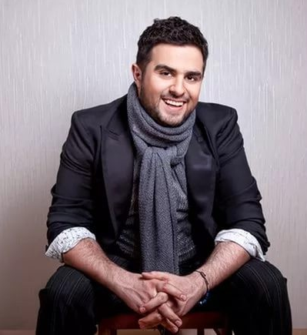


Уютная. Тёплая. Добрая книга . Бальзам на душу.
Какая здесь сюжетная линия?
Да ее здесь нет. Книга состоит из воспоминаний автора о своём детстве, море, родственниках, друзьях... представленных в виде коротких рассказов, совершенно не связанных между собой по смыслу.
После ее прочтения как максимум начинаешь любить весь мир, как минимум, относиться ко всему проще, легче, спокойнее, быть терпимей к тем, кто тебя окружает .
Не зря Сафарли называют восточным писателем с тонкой душой, более того, она у него ещё и очень красивая!
Эльчин Сафарли
(род.1984 г.)
Читать
онлайн
Слушать
онлайн
Смотреть
онлайн

Slide 27
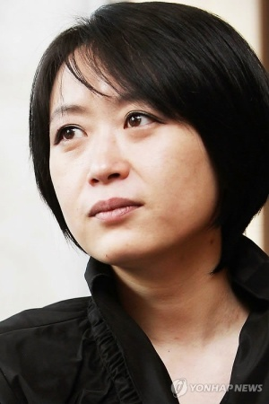


В романе повествуется о трагической истории этнической кореянки Лим Хэхва из Китая.
Читателю открываются новые страницы корейской культуры, незнакомые доселе явления, наблюдаемые в последние десятилетия - браки между мужчинами из Кореи и девушками из Китая, Филиппин и Вьетнама.
Впервые в корейской литературе описывается жизнь чосончжогов - этнических корейцев, живущих вдали от исторической родины, их социальное положение, культура, история.
В романе затрагиваются сложные психологические, философские и нравственные проблемы взаимоотношения людей и общества в эпоху глобализации, когда рушатся традиционные основы отношений между женщиной и мужчиной.
Чон Унён
(род. 1971 г.)
Читать
онлайн
Слушать
онлайн
Смотреть
онлайн

Slide 28
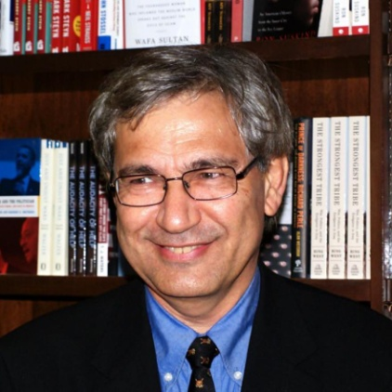


Орхан Памук — известный турецкий писатель, обладатель многочисленных национальных и международных премий, в числе которых Нобелевская премия по литературе за «поиск души своего меланхолического города».
«Мои странные мысли» - это удивительно плавная и лиричная история Турции, история Стамбула, рассказанная через призму жизни уличного торговца Мевлюта.
Меняются правители и нравы, меняются люди и улицы города, а Мевлют все так же неспешно катит свою тележку с бузой по узким закоулкам Стамбула, ведя «странные» беседы с городом и не желая для себя ничего большего.
Орхан Памук
(род. 1952 г.)
Читать
онлайн
Слушать
онлайн
Смотреть
онлайн

Slide 29
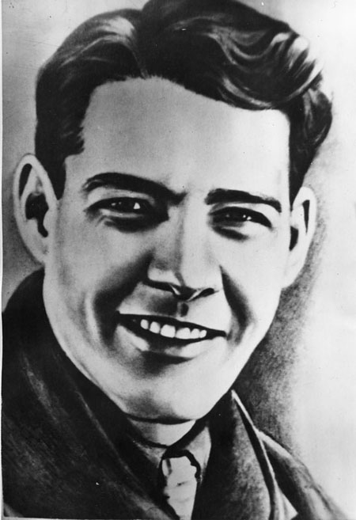



Неотосланные письма... Хоть и небольшое, но очень захватывающее и чуткое произведение татарского писателя Аделя Кутуя, которое не оставит равнодушным никого...
Казалось бы, история очень проста и банальна, но то, с каким мужеством главная героиня преодолевала все трудности, возникавшие на её жизненном пути, достойно уважения и восхищения.
Сила этой книги в том, что она вдохновляет и дает надежду всем женщинам, попавшим в похожую ситуацию, на светлое радостное и полное счастья будущее.
Все-таки, как важно, порой, высказаться, излить душу в трудную минуту, быть услышанной, пускай даже самой собой...
Адель Кутуй
(1903-1945)
Читать
онлайн
Слушать
онлайн
Смотреть
онлайн

Slide 30
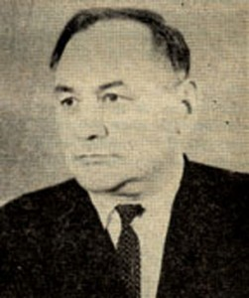



Книга уйгурского писателя Зии Самади рассказывает о трагическом поражении народного восстания под предводительством молодого джигита Ахтама и юной красавицы Маимхан.
События развиваются в начале освободительной борьбы уйгурского народа против маньчжуро-китайских поработителей. Середина XVIII века.
Зия Самади
(1914-2000)
Читать
онлайн
Слушать
онлайн
Смотреть
онлайн

Slide 31
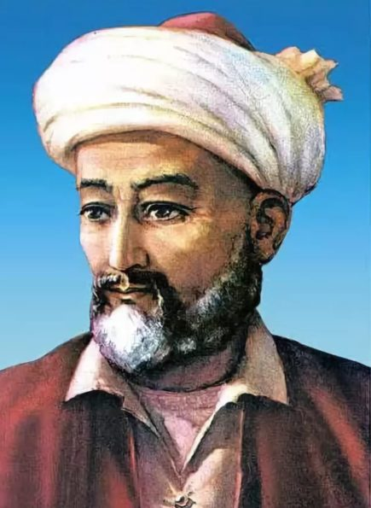


«Фархад и Ширин» — средневековая романтическая поэма о любви, которой не страшны испытания.
О бедном зодчем Фархаде и красавице Ширин, на которую претендует иранский шах Хосров.
Алишер Навои
(1441-1501)
Читать
онлайн
Слушать
онлайн
Смотреть
онлайн

Slide 32
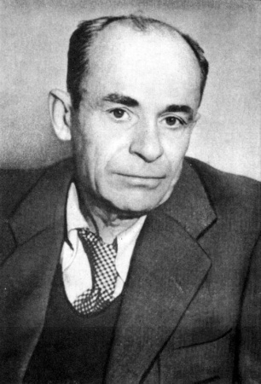



Улыбки, фельетоны, очерки Остапа Вишни — это жемчужины в украинской литературе.
Погружаясь в мир остроумной речи, жизнерадостных героев, народного юмора, веселого охотничьего шутки, переживаешь чудесные минуты эстетического наслаждения, чувствуешь, как светлеет на душе и отлегает от сердца.
Остап Вишня
(1889-1956)
Читать
онлайн
Слушать
онлайн
Смотреть
онлайн

Slide 33
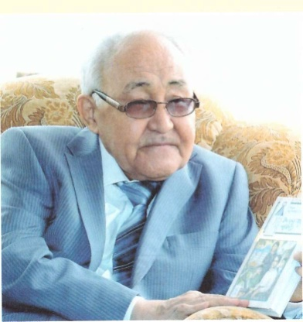


Повесть-монолог «Не хочу терять надежду» является примером человеческого духа, мужества и сильной, безграничной любви к жизни.
Она рассказывает о потенциале человека в преодолении страха и его бесстрашной душе.
Автор считает, что душа может помочь человеку одержать победу над собой, искалеченным и слабым.
Немат Келимбетов
(род 1937 г.)
Читать
онлайн
Слушать
онлайн
Смотреть
онлайн

Slide 34
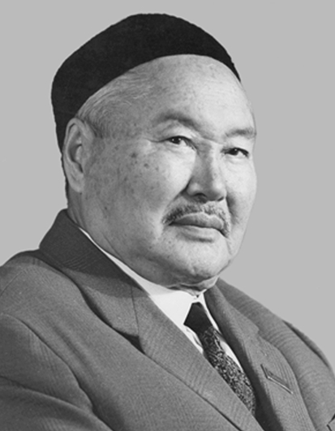
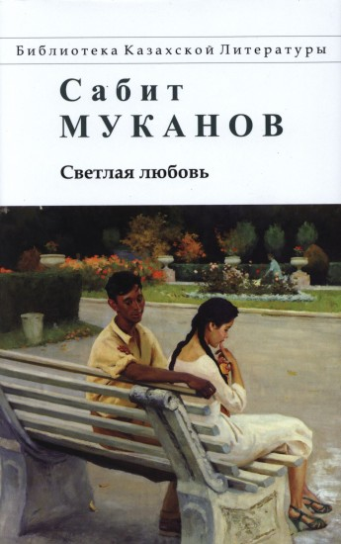

Роман считается классикой казахской литературы, повествует о судьбе влюбленных Батис и Беркута, о том, как судьба человека зависит от внешних обстоятельств и изменяются вопреки его желаниям и стремлениям.
Сабит Муканович Муканов
(1900-1973)
Читать
онлайн
Слушать
онлайн
Смотреть
онлайн

Slide 35
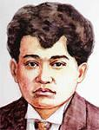


История женщины, которая ради своей любви к мужу изменяет ему и заставляет нас задуматься над вопросами чести, любви, долга, верности.
Если Абай устами пушкинской Татьяны впервые дал возможность девушке-казашке говорить о своих переживаниях, то Магжан Жумабаев языком прозы постарался донести до нас самые глубокие психологические переживания, пробудить в сердце читателя жалость и сострадание к несчастной Шолпан.
Магжан Жумабаев
(1893-1938)
Читать
онлайн
Слушать
онлайн
Смотреть
онлайн

Slide 36
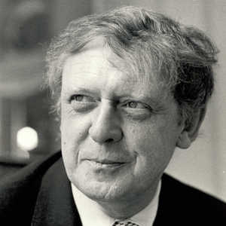




"Заводной апельсин" - роман английского писателя Энтони Берджесса, вызвавший в свое время культурный шок и принесший автору мировую славу.
Повествование ведется от имени тинейджера Алекса, главаря молодежной банды, который получает огромное удовольствие, избивая и насилуя, уродуя и убивая.
Однажды его схватывают на месте преступления и приговаривают к четырнадцати годам тюрьмы.
Вскоре Алекс соглашается на участие в медицинском эксперименте, после которого он должен лишиться всех своих похотливых и грешных желаний...
Энтони Бёрджесс
(1917-1993)
Читать
онлайн
Слушать
онлайн
Смотреть
онлайн

Slide 37
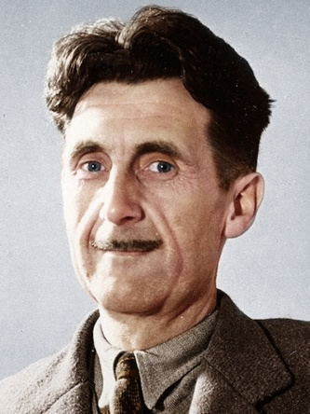




Роман Джорджа Оруэлла «1984», выпущенный в середине 20 века, считается одним из лучших антиутопических романов.
В своём произведении автор многие мысли выражает подтекстом, нужно уметь это видеть, чтобы понять всю глубину романа.
Джордж Оруэлл
(1903-1950)
Читать
онлайн
Слушать
онлайн
Смотреть
онлайн

Slide 38
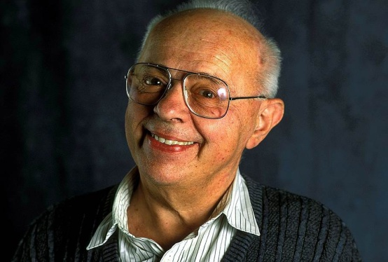




Величайшее из произведений Станислава Лема, ставшее классикой не только фантастики, но и всей мировой прозы XX века.
Уникальный роман, в котором условно-фантастический сюжет - не более чем обрамление для глубоких и тонких философских и этических исследований "вечных вопросов" Бога, Бытия...
Станислав Лем
(1921-2006)
Читать
онлайн
Слушать
онлайн
Смотреть
онлайн

Slide 39
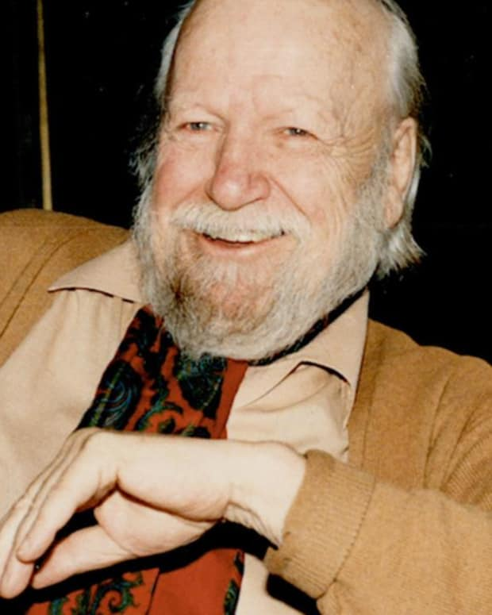




Странная, страшная и бесконечно притягательная книга.
История благовоспитанных мальчиков, внезапно оказавшихся на необитаемом острове.
Философская притча о том, что может произойти с людьми, забывшими о любви и милосердии.
Гротескная антиутопия, роман-предупреждение и, конечно, напоминание о хрупкости мира, в котором живем мы все.
Уильям Голдинг
(1911-1993)
Читать
онлайн
Слушать
онлайн
Смотреть
онлайн

Slide 40
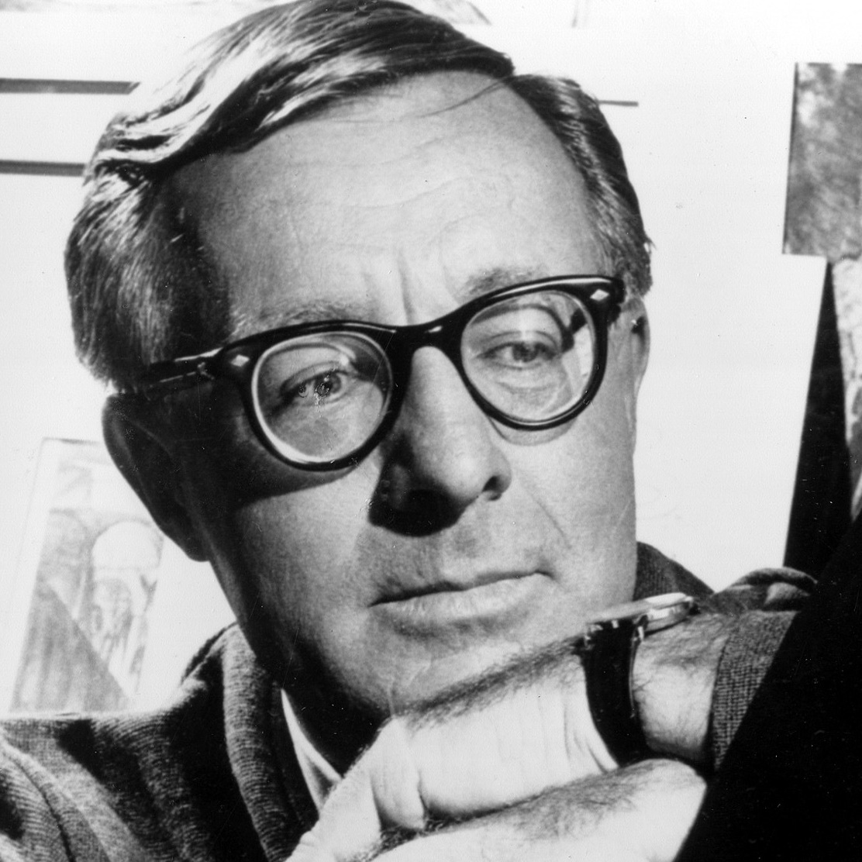




Говорят, что в последнее время люди все меньше времени проводят за чтением книг, предпочитая этому занятию другие развлечения.
Но что если в будущем будет мир, в котором любые печатные издания будут запрещены? Как каждый человек будет вести себя в подобном случае?
Рэй Дуглас Брэдбери
(1920-2012)
Читать
онлайн
Слушать
онлайн
Смотреть
онлайн

Slide 41
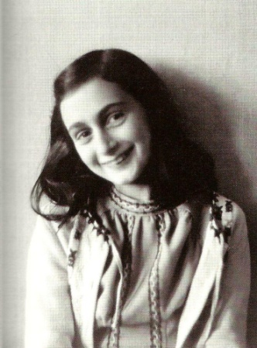




Книга «Дневник Анны Франк» - это реальный дневник, написанный еврейской девочкой-подростком во время Второй Мировой войны.
Она жила в Амстердаме, и когда ее родители поняли, что скоро всех евреев, включая и их семью, заключат в концлагеря, с помощью друзей устроили себе убежище, чуть ли не в центре города.
Анна Франк
(1929-1945)
Читать
онлайн
Слушать
онлайн
Смотреть
онлайн

Slide 42
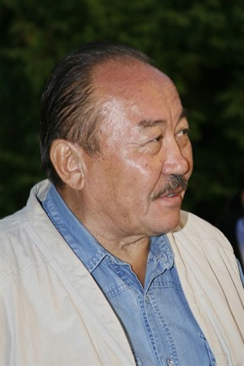


Эту небольшую повесть мне хочется посвятить детям, которых осиротила война, и памяти погибших в битве с фашизмом, особенно тех, кто навечно сомкнул глаза, так и не сделавшись отцом Пусть она станет горстью земли, брошенной на могилу павших, и песнью, которая, может быть, утешит живых.
Мухтар Магауин
Мухтар Магауин
(род.1940 г.)
Читать
онлайн
Слушать
онлайн
Смотреть
онлайн

Slide 43
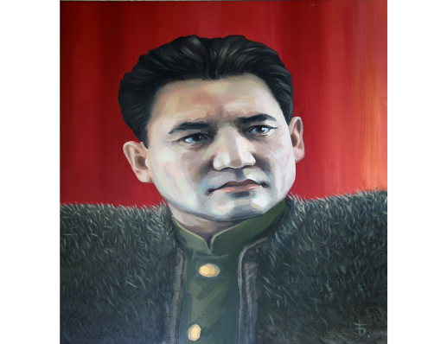



Это записки человека, рассказывающего о том, что происходило или на его глазах, или с ним самим. Автор не скрывает жизненной правды, порой горькой, тяжелой.
Чтобы недавно отступавших бойцов воодушевить на яростную контратаку, одного приказа, вероятно, мало. А вот если убедить их, что отступление было изначальным замыслом командира, можно и горы свернуть.
Так было в ноябре 1941 с бойцами, защищавшими подступы к Москве…
Бауыржан Момышулы
(1910-1982)
Читать
онлайн
Слушать
онлайн
Смотреть
онлайн

Slide 44
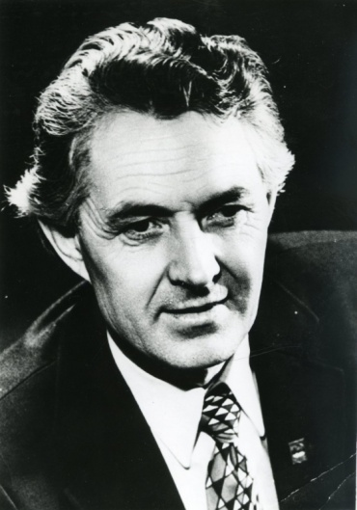
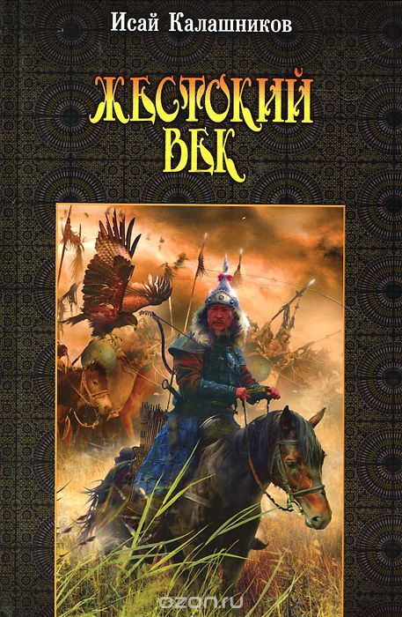


Исторический роман «Жестокий век» — это красочное полотно жизни монголов в конце ХII — начале XIII века.
Молниеносные степные переходы, дымы кочевий, необузданная вольная жизнь, где неразлучны смертельная опасность и удача…
Войско гениального полководца и чудовища Чингисхана, подобно огнедышащей вулканической лаве, сметало на своем пути все живое: истребляло племена и народы, превращало в пепел цветущие цивилизации.
Желание Чингисхана, вершителя этого жесточайшего абсурда, стать единственным правителем Вселенной, толкало его к новым и новым кровавым завоевательным опасность и удача.
Исай Калистратович Калашников
(1931-1980)
Читать
онлайн
Слушать
онлайн
Смотреть
онлайн

Slide 45
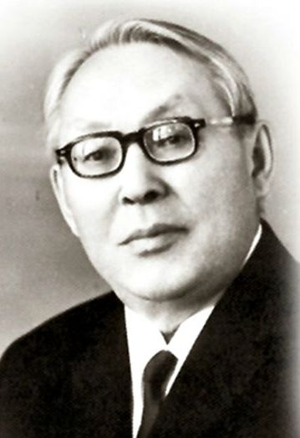


Роман «Улпан ее имя» охватывает события конца XIX и начала XX века, происходящие в казахском ауле.
События эти разворачиваются вокруг главной героини романа – Улпан, женщины незаурядной натуры, ясного ума, щедрой души.
Габит Махмутович Мусрепов
(1902-1985)
Читать
онлайн
Слушать
онлайн
Смотреть
онлайн

Slide 46
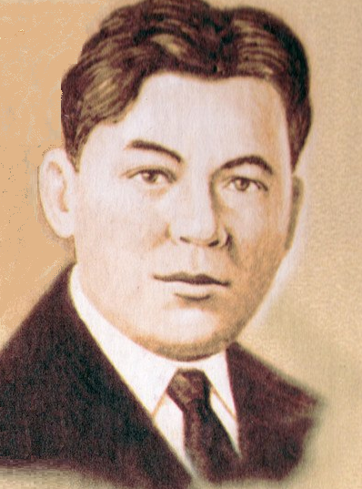

«Памятник Шуге» - одна из лучших повестей Беимбета Майлина, где проявился его талант психолога и певца родной земли.
В ней Майлин реалистично описал судьбу казахской девушки, вынужденной подчиниться обычаям.
Беимбет Майлин
(1894-1938)
Читать
онлайн
Слушать
онлайн
Смотреть
онлайн

Slide 47
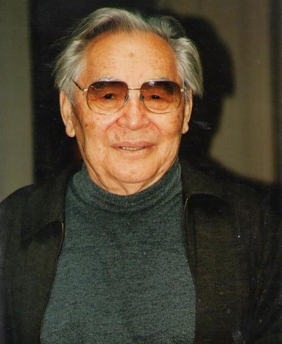



Историко-революционная трилогия А. Нурпеисова «Кровь и пот» охватывает события, происходившие в Казахстане во время первой мировой войны и гражданской войны 1918-1920 гг.
В своем романе автор рассказывает о нелегкой жизни рыбаков-казахов, живущих на берегу Аральского моря, о беспощадной эксплуатации их труда, о роли, которую они сыграли в первой мировой и гражданской войнах.
Абдижамал Каримович Нурпеисов
(род 1924 г.)
Читать
онлайн
Слушать
онлайн
Смотреть
онлайн

Slide 48
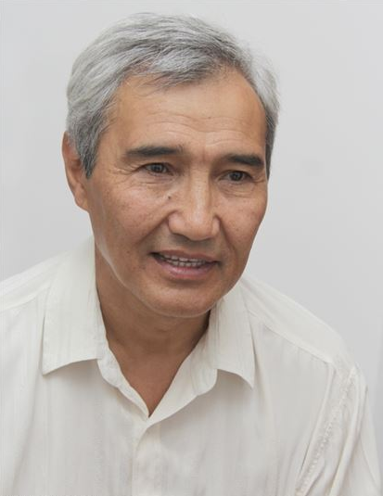
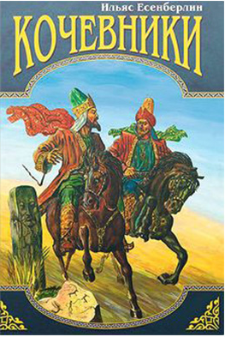



Трилогия Ильяса Есенберлина «Кочевники» - широкое эпическое полотно, воссоздающее историю казахского народа, начиная с XV века и кончая серединой девятнадцатого столетия.
Автор впервые в казахской литературе сумел систематизировать отдельные исторические материалы сложнейшего периода расцвета и падения Золотой Орды, отобразил реальный динамизм исторических событий, создал неповторимые образы людей Великой степи той эпохи.
Ильяс Есенберлин
(1915-1983)
Читать
онлайн
Слушать
онлайн
Смотреть
онлайн

Slide 49


История семейного клана представителей крупной буржуазии, в чьих судьбах, как в зеркале, отразилась судьба самой Англии на переломном периоде конца XIX — начала XX века.
Эпоха модернизма, Первая мировая, «джазовая культура» 20-х гг. — три поколения Форсайтов
отражают, кажется, все типы личности этих эпох. Но эта типичность образов героев эпопеи Голсуорси — лишь рамка для действительно интересного, увлекательного повествования о мужчинах и женщинах, любви и измене, ревности и ненависти, дружбе и предательстве
Джон Голсуорси
(1867-1933)
Читать
онлайн
Слушать
онлайн
Смотреть
онлайн

Slide 50





"Унесенные ветром" - единственный роман Маргарет Митчелл. Ее жизнь рано оборвалась из-за трагической случайности, но образам Скарлетт О’Хара и Ретта Батлера, рожденным воображением "маленькой смелой женщины" - как называли писательницу американские критики, - суждено жить вечно.
Это книга о любви и о войне, о предательстве и верности, о жестокости и о красоте самой жизни.
Это одна из тех книг, к которым возвращаешься снова и снова спустя годы и испытываешь радость от встречи...
Маргарет Манерлин Митчелл
(1900-1949)
Читать
онлайн
Слушать
онлайн
Смотреть
онлайн

Slide 51





Грандиозный роман великого мастера, переведенный на многие языки, и удостоившийся Нобелевской премии.
Роман дает яркую панораму казачьего уклада, показывает болезненную ломку старинных устоев в напряженном XX веке. Революция, гражданская война, уменьшение влияния церкви сами по себе интереснейшие исторические явления.
Но если на их фоне рассматриваются бытовые трудности, семейные неурядицы, любовные интриги героев, то произведение, как говорится, обречено на вечный успех.
Михаил Александрович Шолохов
(1905-1984)
Читать
онлайн
Слушать
онлайн
Смотреть
онлайн

Slide 52





"Дети капитана Гранта" - один из лучших романов выдающегося французского писателя Жюля Верна, замечательный образец классического произведения юношеской литературы.
Из книги читатель узнает об удивительных приключениях, которые произошли с героями романа во время их необыкновенных путешествий по Южной Америке, Австралии и другим местам, куда они попадали в поисках капитана Гранта.
Жюль Верн
(1828-1905)
Читать
онлайн
Слушать
онлайн
Смотреть
онлайн

Slide 53







«Я из огненной деревни…» — документальная трагедия, книга-память, живой голос людей, которые были сожжены, убиты вместе с семьями, вместе со всей деревней в годы Великой Отечественной войны и которые — живут.
Эта книга о фашистском геноциде, который не должен повториться.
Вам будет страшно читать это. Вам будет невозможно читать это…
Алесь Михайлович Адамович
(1927-1994)
Янка Брыль
(1917-2006)
Владимир Андреевич Колесник
(1922-1994)
Читать
онлайн
Слушать
онлайн
Смотреть
онлайн

Slide 54





Вальтер Скотт по праву считается основоположником жанра исторического романа.
Его творчеством восхищались Александр Пушкин, который называл писателя «шотландским чародеем», а также Николай Гоголь, Лев Толстой и Леся Украинка .
В XIX веке роман «Айвенго» был признан классикой приключенческой литературы.
Вальтер Скотт
(1771-1832)
Читать
онлайн
Слушать
онлайн
Смотреть
онлайн

Slide 55




Повесть об озорном и любознательном парнишке по имени Кожа, который все время попадает в разные смешные истории.
Удивительно живой и любознательный Кожа то и дело попадает в разные истории, иногда относительно невинные, а иногда и совсем скверные.
Но даже в самых предосудительных его поступках мы видим фантазию, ум и доброту.
Бердибек Сокпакбаев
(1924-1991)
Читать
онлайн
Слушать
онлайн
Смотреть
онлайн

Slide 56





Самая известная работа Уильяма Шекспира.
«Ромео и Джульетта» - классическая история о несчастных влюбленных.
Шекспир мог бы сказать: «Это классическая история о трагической любви, все остальные лишь пытаются занять второе место».
История о влюбленных...
Уильям Шекспир
(1564-1616)
Читать
онлайн
Слушать
онлайн
Смотреть
онлайн

Slide 57



Шакарим Кудайбердиев - крупнейший казахский поэт конца XIX века, философ, творческая деятельность которого протекала в сложное время трех революций, гражданской войны, установления советской власти на территории Казахстана.
Его творчество как бы завершает путь казахской литературы XIX века и соединяет реалистические, гуманистические и демократические традиции с новым временем, как бы передавая их в дальнейшие надежные руки.
Шакарим Кудайбердиев
(1859-1931)
Читать
онлайн
Слушать
онлайн
Смотреть
онлайн

Slide 58





Повесть «Старик и море» принесла Хемингуэю Пулитцеровскую премию, а также сыграла роль в присуждении ему звания нобелевского лауреата.
«Старик и море» — книга о человеке, который не сдается.
Этот щемящий рассказ о мужестве и одиночестве в противостоянии безжалостной судьбе по-прежнему невозможно читать без слез.
Эрнест Хемингуэй
(1899-1961)
Читать
онлайн
Слушать
онлайн
Смотреть
онлайн

Slide 59



«Слова назидания» или «Книга слов» (каз. Қара сөз, букв.: Черное слово, проза) — одно из ярчайших произведений казахского акына и просветителя Абая Кунанбаева.
Состоит из 45 кратких притч и философских трактатов. В этой прозаической поэме поднимаются проблемы национального воспитания и мировоззрения, морали и права, истории казахов.
Абай написал «Слова назидания» на склоне лет, уже познав искушения власти и тяготы земных дел, признание народа и потерю близких.
Абай Кунанбаев
(1845-1904)
Читать
онлайн
Слушать
онлайн
Смотреть
онлайн

Slide 60



Книга `Аз и я` - самая известная книга великого поэта и писателя Олжаса Сулейменова, которая вызвала много горячих споров после ее первой публикации в 1975 году и которой изначально была уготована долгая жизнь.
Не только потому, что в памяти потомков будут жить великие литературные произведения древности - шумерский эпос, древнетюркская поэзия или `Слово о полку Игореве`, но и потому, что навсегда останутся актуальными проблемы, поднятые в этой книге - национальное самоутверждение и восстановление подлинного родства народов мира в масштабах единой истории человечества.
Олжас Омарович Сулейменов
(род. 1936)
Читать
онлайн
Слушать
онлайн
Смотреть
онлайн

Slide 61



Роман Смагула Елубаева «Одинокая юрта» стал знаковым в литературе конца ХХ – начала XXI века. Об этой книге и ее авторе Мурат Ауэзов сказал горестные и убийственно точные слова: «Роман Смагула спас казахскую литературу от позора перед лицом истории». В эпоху тотального запрета на тему голодомора Смагул Елубаев, быть может, единственный отважился сказать об этой трагедии всю правду. Она жгла его совесть, его сердце. Написание романа стоило ему нескольких инфарктов, он пережил клиническую смерть. «Одинокая юрта» не просто литературный факт, это акт гражданского мужества. Репортаж с петлей на шее.
Смагул Абатович Елубаев
(род.1947)
Читать
онлайн
Слушать
онлайн
Смотреть
онлайн

Slide 62





«Алиса в Стране чудес» - это шедевр мировой литературы, одна из лучших книг написанная в жанре абсурда.
Благодаря этой истории читатель перемещается в этот странный, но такой очаровательный мир, где многое становиться все чудесатее и чудесатее, и потому многие события не поддаются логике
Льюис Кэрролл
(1832-1898)
Читать
онлайн
Слушать
онлайн
Смотреть
онлайн

Slide 63





Самое знаменитое произведение Антуана де Сент-Экзюпери с авторскими рисунками.
Мудрая и "человечная" сказка-притча, в которой просто и проникновенно говорится о самом важном: о дружбе и любви, о долге и верности, о красоте и нетерпимости к злу.
"Все мы родом из детства", - напоминает великий француз и знакомит нас с самым загадочным и трогательным героем мировой литературы.
Антуан де Сент-Экзюпери
(1900-1944)
Читать
онлайн
Слушать
онлайн
Смотреть
онлайн

Slide 64





«Понедельник начинается в субботу» — это не просто веха, а одна из заоблачных вершин в истории русской фантастики. Изящное, многогранное, увлекательное повествование, пройти мимо которого будет не просто ошибкой — преступлением.
Аркадий Натанович Стругацкий
(1925-1991)
Борис Натанович Стругацкий
(1933-2012)
Читать
онлайн
Слушать
онлайн
Смотреть
онлайн

Slide 65




По словам К.И. Сатпаева, роман Мухтара Ауэзова " Путь Абая " –– это «подлинная энциклопедия всех многогранных сторон жизни и быта казахского народа во второй половине ХIХ столетия».
Главный герой романа –эпопеи - реальное историческое лицо, великий поэт, основоположник казахской письменной литературы, просветитель Абай Кунанбаев.
Роман переведен на 30 языков народов мира.
Мухтар Омарханович Ауэзов
(1897-1961)
Читать
онлайн
Слушать
онлайн

Slide 66





Восхитительная и ужасающая история гламурного молодого человека, который продает свою душу за вечную молодость и красоту.
Роман стал самым читаемым манифестом эстетических воззрений самого Оскара Уайльда и принес ему скандальную славу.
Оскар Уайльд
(1854-1900)
Читать
онлайн
Слушать
онлайн
Смотреть
онлайн

Slide 67





«Мастер и Маргарита» – блистательный шедевр, созданный Михаилом Булгаковым, завораживающая мистическая дьяволиада, обнажающая вечные темы любви, борьбы добра со злом, смерти и бессмертия.
Эта книга – на века.
Прочтя первую фразу: «В час жаркого весеннего заката на Патриарших прудах появились двое граждан…», мы добровольно, неминуемо и безвозвратно погружаемся в мир Мастера, Маргариты, Пилата, Воланда, Азазелло с Коровьевым и других героев романа...
Михаил Афанасьевич Булгаков
(1891-1940)
Читать
онлайн
Слушать
онлайн
Смотреть
онлайн

Slide 68





Кто изобрел дедуктивный метод ведения расследований?
Шерлок Холмс?
Вовсе нет: первый легендарный детектив-любитель мировой литературы, герой рассказов Эдгара Алана По - Огюст Дюпен.
Он - затворник и интеллектуал. Он расследует загадочные и жестокие преступления, не выходя из своей уютной парижской квартиры.
Эдгар Алан По - классик американской литературы XIX века. Он стоял у истока многих литературных жанров и направлений - мистики и "литературы ужасов", символизма и сюрреализма. Но отдельное место в творчестве Э. А. По занимают рассказы, которые принесли ему всемирную славу основоположника детективного жанра.
Эдгар Аллан По
(1809-1849)
Читать
онлайн
Слушать
онлайн
Смотреть
онлайн

Slide 69





"Тёмные аллеи" - результат многолетних размышлений автора о любви.
Особое влияние на Бунин произвёл так называемый "серебряный век", который характеризуется ломанием всех устойчивых представлений о таких понятиях как любовь, нравственность,…
Иван Алексеевич Бунин
(1870-1953)
Читать
онлайн
Слушать
онлайн
Смотреть
онлайн

Slide 70





Великая поэтесса XX века Марина Цветаева подарила миру проникновенную поэзию.
Ее бессмертные стихи по душе тем, кто ценит искренность, непосредственность, правдивость.
Марина Ивановна Цветаева
(1892-1941)
Читать
онлайн
Слушать
онлайн

Slide 71




Дебютный роман Чингиза Айтматова «Буранный полустанок» («И дольше века длится день») способен изменить мировоззрение .
Это книга-Вселенная. В ней есть все: от лисицы до инопланетного разума; от похорон старого обходчика Казангапа до мифического облака самого Чингисхана.
А чего стоит история о манкурте? Потрясающее полотно произведения сдобрено не только национальным колоритом, но и поистине мировой мудростью.
Чингиз Торекулович Айтматов
(1928-2008)
Читать
онлайн
Слушать
онлайн

Slide 72




Стихи Ахматовой пронзают точностью слова и поражают глубиной образов каждого, кто решит окунуться в них.
Сильная личность, она сама выбирала свой путь: кем быть, что говорить и кого любить. На ее долю выпало много испытаний, боли, страданий. Но и радость, и слава не обошли ее стороной.
Ее стихи, прежде всего о любви, пусть не всегда счастливой. О Родине, о Петербурге. О жизни и смерти. О войне, которой на ее век выпало не мало.
В ее произведениях ее судьба…
Анна Андреевна Ахматова
(1889-1966)
Читать
онлайн
Слушать
онлайн

Slide 73





Сначала Киз написал фантастический рассказ о научном эксперименте по улучшению интеллекта. Опыт ставили на мыши по имени Элджернон и умственно отсталом человеке Чарли Гордоне. Потом рассказ трансформировался в повесть, а сегодня это культовая книга, давно переросшая жанровые границы. Ее читают во всем мире, изучают в школах, экранизируют и ставят в театрах.
Без преувеличения, "Цветы для Элджернона" - одно из самых человечных произведений новейшего времени: роман пронзительной психологической силы, филигранное развитие темы любви и ответственности.
Дэниел Киз
(1927-2014)
Читать
онлайн
Слушать
онлайн
Смотреть
онлайн

Slide 74




Роман Ильфа и Петрова "Двенадцать стульев" по праву считается эталоном сатиры и юмора. Единодушно любимый всеми читателями, он вошел в золотой фонд русской и мировой литературы.
Поиск брильянтов мадам Петуховой, спрятанных в одном из стульев мебельного гарнитура, - история, которая и по сей день вызывает искреннюю улыбку.
Имена героев - обаятельных авантюристов - стали нарицательными, а сам роман разошелся на цитаты, выдержав сотни успешных переизданий и заслуженно снискав славу неувядающего бестселлера.
Илья Ильф
(1897-1937)
Евгений Петров
(1902-1942)
Читать
онлайн
Слушать
онлайн
Смотреть
онлайн

Slide 75





Роман "Американская трагедия" - вершина творчества выдающегося американского писателя Теодора Драйзера.
Он говорил: "Никто не создает трагедий - их создает жизнь. Писатели лишь изображают их".
Драйзеру удалось так талантливо изобразить трагедию Клайва Грифитса, что его история не оставляет равнодушным и современного читателя. Молодой человек, вкусивший всю прелесть жизни богатых, так жаждет утвердиться в их обществе, что идет ради этого на преступление.
Теодор Драйзер
(1871-1945)
Читать
онлайн
Слушать
онлайн
Смотреть
онлайн

Slide 76





Это романтическая история любви Элизабет Беннет и Мистера Дарси развивающаяся на фоне сложных нравов английского общества начала 19 века.
Книга, без которой сейчас не существовало бы, наверное, ни "психологического" романа, ни "феминистской" литературы, ни - попросту - "элитной" прозы как таковой!...
Джейн Остен
(1775-1817)
Читать
онлайн
Слушать
онлайн
Смотреть
онлайн

Slide 77




Роман колумбийского писателя Габриэля Гарсиа Маркеса, одно из наиболее характерных и популярных произведений в жанре магического реализма.
Странная, поэтичная, причудливая история города Макондо, затерянного где-то в джунглях, - от сотворения до упадка.
Клан Буэндиа порождает святых и грешников, революционеров, героев и предателей, лихих авантюристов и женщин, слишком прекрасных для обычной жизни. В нем кипят необычайные страсти и происходят невероятные события.
Габриэль Гарсиа Маркес
(1927-2014)
Читать
онлайн
Слушать
онлайн

Slide 78




Самый красивый в XX столетии роман о любви...
Самый обаятельный в XX столетии роман о дружбе...
Самый трагический и самый прелестный роман о человеческих отношениях за всю историю прошлого века.
Эрих Мария Ремарк
(1898-1970)
Читать
онлайн
Слушать
онлайн

Slide 79





Писатель-классик, писатель-загадка, на пике своей карьеры объявивший об уходе из литературы и поселившийся в глухой американской провинции вдали от мирских соблазнов...
Единственный роман американского писателя Сэлинджера "Над пропастью во ржи" стал переломной вехой в истории мировой литературы.
Название романа и имя главного героя Холдена Колфилда сделались кодовыми для многих поколений молодых бунтарей - от битников и хиппи до представителей современных радикальных молодежных движений.
Джером Дэвид Сэлинджер
(1919-2010)
Читать
онлайн
Слушать
онлайн
Смотреть
онлайн

Slide 80





Одно из центральных произведений в творчестве Александра Бека.
Повествует о подвиге советских солдат и офицеров осенью — зимой 1941 года под Москвой на Волоколамском направлении.
Главные действующие лица повествования — бойцы 1-го батальона из дивизии Панфилова. Батальоном командует комбат, казах по национальности — Бауржан Момыш-Улы. Для Бауржана, бывшего артиллериста, командира батареи, не имевшего опыта командования пехотным батальоном, 1941 год становится школой военного мастерства.
Александр Альфредович Бек
(1903-1972)
Читать
онлайн
Слушать
онлайн
Смотреть
онлайн

Slide 81





Роман, в котором творческие принципы Достоевского воплощаются в полной мере, а удивительное владение сюжетом достигает подлинного расцвета.
Яркая и почти болезненно талантливая история несчастного князя Мышкина, неистового Парфена Рогожина и отчаявшейся Настасьи Филипповны, много раз экранизированная и поставленная на сцене, и сейчас завораживает читателя…
Фёдор Михайлович Достоевский
(1921-1881)
Читать
онлайн
Слушать
онлайн
Смотреть
онлайн

Slide 82





Шедевр великого Льва Толстого, вошедший в золотой фонд мировой литературы. Возможно, лучший из русских романов о любви, женской душе и женской трагедии.
"Анну Каренину" экранизировали поистине бессчетное число раз. Многие из экранизаций - как российских, так и зарубежных - были признаны классикой кинематографа XX века.
Лев Николаевич Толстой
(1828-1910)
Читать
онлайн
Слушать
онлайн
Смотреть
онлайн

Slide 83





Александр Сергеевич Пушкин - величайший русский поэт, реформатор и создатель новой русской литературы, приблизивший народную речь к литературному языку.
Стиль его произведений признают эталонным. Его перу было подвластно все: философская, гражданская, любовная лирика, переводы, подражания древним, сатирические жанры, в том числе эпиграммы.
Свои жизненные и мировоззренческие искания Пушкин воплотил в Стихотворениях, в которых отразилась широта интересов и трансформация взглядов поэта
Александр Сергеевич Пушкин
(1799-1837)
Читать
онлайн
Слушать
онлайн
Смотреть
онлайн

Slide 84




Грандиозная двадцатитомная эпопея «Ругон-Маккары» классика мировой литературы.
Эмиля Золя описывает на широком историческом и бытовом фоне жизнь нескольких поколений одного семейства.
Первый роман цикла «Карьера Ругонов» является своеобразным прологом, рассказывающим о происхождении семьи Ругон-Маккаров.
Эмиль Золя
(1840-1902)
Читать
онлайн
Слушать
онлайн
Смотреть
онлайн

Slide 85





Знаменитая трилогия Алексея Толстого "Хождение по мукам" - увлекательное повествование о судьбах двух сестер Кати и Даши Булавиных на фоне масштабных исторических событий: во времена Первой мировой войны, двух революций, Гражданской войны.
По словам самого автора, "Хождение по мукам" - хождение совести самого автора по страданиям, надеждам, восторгам и падениям, унынию, взлетам - ощущение целой огромной эпохи.
Алексей Николаевич Толстой
(1883-1945)
Читать
онлайн
Слушать
онлайн
Смотреть
онлайн

Slide 86





Многотомный исторический роман-эпопея Анны Антоновской «Великий Моурави» относится к числу наиболее популярных произведений многонациональной советской художественной прозы.
Это широкое художественное полотно, отображающее героическую, самоотверженную борьбу грузинского народа за свою жизнь и свободу, за национальную независимость.
Главное достоинство этого произведения заключается в его подлинной народности в самом широком и лучшем смысле этого понятия.
Анна Арнольдовна Антоновская
(1885-1967)
Читать
онлайн
Слушать
онлайн
Смотреть
онлайн

Slide 87





Роман «Живые и мёртвые» - одно из лучших произведений о Великой Отечественной войне, и о тех - на чьих плечах была выстрадана величайшая победа двадцатого века.
Константин Михайлович Симонов сам был на фронте в качестве корреспондента. Этот роман-эпопея посвящен событиям в истории нашей страны в период с 1941 по 1944 годы.
Константин Михайлович Симонов
(1915-1979)
Читать
онлайн
Слушать
онлайн
Смотреть
онлайн

Slide 88





Роман "Вечный зов" посвящен истории семьи Савельевых, выходцев из далекого сибирского села, обладателей сильных безудержных характеров.
Жизнь героев разворачивается на фоне исторических событий в России, охватывающих период с 1902 по 1960 годы. На их долю выпали три войны, революция, становление нового строя... И все же они позволяют себе любить страстно и глубоко, а ненавидеть до последнего вздоха.
Анатолий Степанович Иванов
(1928-1999)
Читать
онлайн
Слушать
онлайн
Смотреть
онлайн

Slide 89





Стержнем романа Василия Гроссмана – одной из величайших книг XX столетия, так и не увидевшей свет при жизни автора и даже в перестроечные годы изданной с определенными купюрами, – стала Сталинградская битва.
Самый антивоенный роман о войне, сравнимый по размаху с толстовской эпопеей, рассказывает о природе страха, веры и ненависти, порожденных тоталитарными режимами. Ужасы Холокоста и морального падения человека, предающего и клевещущего ради своего спасения, и, одновременно, любовь и рождение новой жизни, милосердие и прощение – это жизнь, данная человеку, и судьба, которую он выбирает.
Василий Семенович Гроссман
(1905-1964)
Читать
онлайн
Слушать
онлайн
Смотреть
онлайн

Slide 90





Автор цикла исторических романов «Проклятые короли» — французский писатель, публицист и общественный деятель Морис Дрюон
никогда не позволял себе вольного обращения с фактами.
Его романы отличает интригующий и захватывающий сюжет, и вместе с тем они максимально приближены к исторической правде.
Согласно легенде истоки всех бед, обрушившихся на Францию, таятся в проклятии, которому Великий магистр ордена Тамплиеров подверг короля Филиппа IV Красивого, осудившего его на смерть.
Морис Дрюон
(1918-2009)
Читать
онлайн
Слушать
онлайн
Смотреть
онлайн

Slide 91
Автор цикла исторических романов «Проклятые короли» — французский писатель, публицист и общественный деятель Морис Дрюон
никогда не позволял себе вольного обращения с фактами.
Его романы отличает интригующий и захватывающий сюжет, и вместе с тем они максимально приближены к исторической правде.
Согласно легенде истоки всех бед, обрушившихся на Францию, таятся в проклятии, которому Великий магистр ордена Тамплиеров подверг короля Филиппа IV Красивого, осудившего его на смерть.
Морис Дрюон
(1918-2009)
Читать
онлайн
Слушать
онлайн
Смотреть
онлайн

